Slide 1
Güvenlik Duvarları
Firewalls

Slide 2
Konular
Temel Güvenlik Duvarı İşlemleri
Güvenlik Duvarı Filtreleme Mekanizması
Statik Paket filtreleme
Durumsal Paket Denetimi
NAT
Proxy Firewall Uygulaması
Anti virüs Filtreleme ve Birleştirilmiş Tehdit Yönetimi
Firewall Mimarisi ve Yönetimi
Log Dosyalar
Firewall Filtreleme Problemleri

Slide 3
GİRİŞ
İşletmelerin intranet ve extranet uygulamaları dolayısıyla dış dünyayla olan bağlantıları artmıştır. Böyle sistem yapılarının saldırılardan korunması daha zordur.
Terim olarak güvenlik duvarı (firewall) özel bir donanım ya da yazılım parçası değildir. Sadece iç ağı dışarıdan gelebilecek saldırılardan, davetsiz misafirlerden koruyabilmek için kullanılan donanım ve/veya yazılım çözümüdür.

Slide 4
Temel Kavram
Güvenlik duvarı (firewall), bir korumalı ağa giren ve çıkan haberleşme trafiğine, belirli (tanımlanmış) bir güvenlik politikası (security policy) uygulayan, donanım ve yazılım mekanizmalarından oluşan bir teknolojidir. Güvenlik politikası belli bir ağı korumak için geliştirilen bir plandır.
Güvenlik Duvarı, Ağlar veya bilgisayarlar arasındaki ağ trafiğinin akışını kontrol eden cihazlar veya programlardır.
Güvenlik duvarlarını uygulama trafiğini incelemek ve politika kararları için temel olarak kullanabilirsiniz.

Slide 5
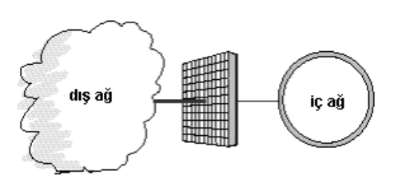
Güvenlik Duvarı

Slide 6
Niçin Güvenlik Duvarı?
Zayıf servislerden koruma
Sisteme kontrollü girişler
Yoğunlaştırılmış güvenlik
Mahremiyeti Artırmak
Ağ Kullanımındaki Girişler ve İstatistikler
Politikayı Güçlendirmek

Slide 7
Firewall Karakteristikleri
Erişim kontrolü ve Güvenlik politikaları için kullandığı teknikler;
  Servis Kontrolü
  Yön kontrolü
  Kullanıcı Kontrolü
  Davranış Kontrolü

Slide 8
Güvenlik Duvarından beklentiler
Sağlanacak yararlar.
1. Güvenlik duvarı, yetkisiz kullanıcıların korunan ağın dışına çıkmasını önleyen, potansiyel güvenlik zayıflıkları olan servislerin ağ’a girmesini ve çıkmasını önleyen, ve değişik IP aldatması veya yönlendirme saldırılarını kısıtlayan tek bir tıkama noktası oluşturur. Tek bir tıkama noktasının kullanılması güvenlik yönetimini kolaylaştırır.
2. Bir Güvenlik duvarı, güvenlikle ilgili olayların görüntülenmesi için bir yer oluşturur. Denetim ve alarmlar güvenlik duvarı üzerinde ayarlanabilir.
3. Bir güvenlik duvarı güvenlik ile alakalı olmayan Internet fonksiyonları için uygun bir platformdur. Bunlar Ağ adres dönüşümü ve İnternet kullanımındaki denetim ve loglar dan sağlanan yönetimdir.
4. Bir güvenlik duvarı IPSec için bir platform görevi yapabilir. Tünel modunda çalışma kapasitesi nedeniyle, Sanal Özel Ağ gerçeklenmesi kullanılabilir.

Slide 9
Güvenlik Duvarından beklentiler
Güvenlik duvarının sınırlamaları
1. Güvenlik duvarı kendisine uğramadan geçen saldırılara karşı koruma yapamaz. İç sistem bir ISP’ye bağlantı için çevirmeli hat kullanabilir veya modem havuzu bulunabilir. Bu tür bağlantılar güvenlik duvarını devre dışı bırakabilir.
2. Güvenlik duvarı dış saldırgan ile işbirliği yapan iç tehditlere karşı koruma sağlayamaz.
3. Güvenlik duvarı virüs bulaşmış olan dosya ve programların iletilmesine karşı koruma sağlayamaz. Değişik işletim sistemi ve desteklenen yazılım çeşitliliği nedeniyle bütün dosyaların virüs testine tabi tutulması pratik değil hatta imkansızdır.

Slide 10
Güvenlik Duvarı Türleri
Paket Filtreleyen Güvenlik Duvarı
  IP address spoofing
  Source routing saldırıları
  Tiny fragment saldırıları filtreleyebilir.
  Yapısı
    Kaynak IP
    Hedef IP
    Kaynak ve Hedef iletim katmanı adresi (port no)
    IP Protokol alanı
    Arayüz
Durum Denetleme Güvenlik Duvarı
Uygulama Proxy(Vekil) Güvenlik Duvarı(Gateway)
Devre Katmanlı Proxy Güvenlik Duvarı(Gateway)

Slide 11
Güvenlik Duvarı Topolojileri
Güvenlik duvarının mimari topoloji içindeki konumu oldukça önemlidir. Hatalı bir konumlandırma yapıldığı takdirde güvenlik duvarı işlevini tam anlamıyla yerine getiremeyecektir. Bu amaçla güvenlik duvarı bütün ağ segmentleri arasındaki ağ trafiğini denetleyebilecek bir şekilde konumlandırılmalıdır.
Genellikle güvenlik duvarı, iç ağ(lar)ın dış ağa tam çıktığı noktada yönlendiriciden önce konumlandırılmaktadır. Ancak bu şekilde güvenlik duvarı tüm ağlar arasında akan ağ trafiğinin denetimini yapabilir.

Slide 12
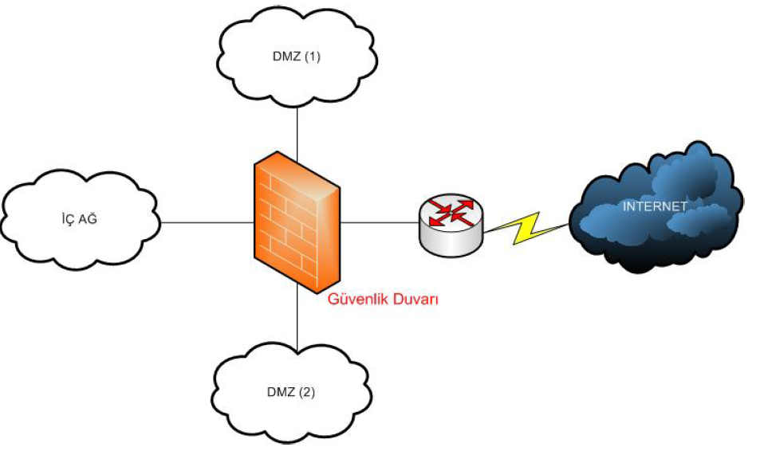
Tipik Bir güvenlik Duvarı Topolojisi
Aslında bu yapı sık olarak kullanılan “Yarı Güvenli Bölge Yapısı (DMZ -Demilitarized Zone)” olarak bilinmektedir. Güvenlik duvarı değişik ihtiyaçlar için topoloji içerisinde farklı şekillerde konumlandırılabilir.
Yarı Güvenli Bölge Yapısı (DMZ): Eğer iç ağ farklı güvenlik seviyesine sahip bölgelere ayrılmışsa ve bu bölgeler arasında akan trafiğin güvenlik duvarı tarafından denetlenmesi isteniyorsa bu yapı kullanılmalıdır
Bu yapıda, iç ağ dışında kalan diğer ağ segmentleri DMZ ağları olarak tanımlanır. Bu ağ segmentleri, yarı güvenli bölge olarak da adlandırılır.
Bu yapıda güvenlik duvarı bütün ağ segmentleri arasındaki ağ trafiğini denetleyebilecek şekilde konumlandırılmalıdır. Böylelikle iç ağdan ve dış ağdan, DMZ ağlarına yapılacak erişimlerin denetlenmesi sağlanmış olur.

Slide 13
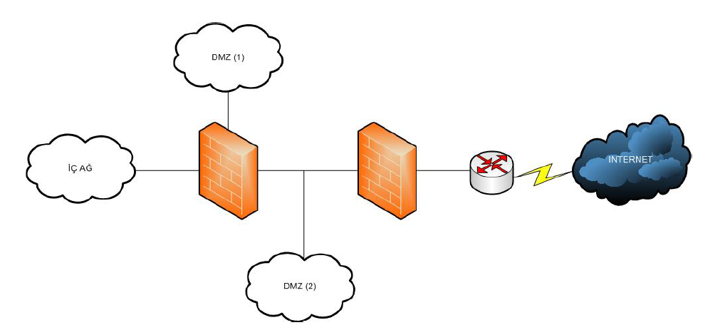
Kaskat Yapı
Kaskat (Sandviç) Yapı: Yapılan erişimlerin daha sıkı bir şekilde denetlenmesi isteniyorsa birden fazla güvenlik duvarı da kullanılabilir. Bu yapıda iki güvenlik duvarı arka arkaya konumlandırılır. Böylelikle güvenlik daha da arttırılmış olur
Bu yapıda kullanılan güvenlik duvarları genellikle farklı marka olacak şekilde seçilmelidir. Çünkü aynı marka güvenlik duvarları aynı zayıflıklara sahip olacaktır. Bu nedenle dış ağdaki herhangi bir saldırgan dış güvenlik duvarının zayıflığını bulup bu güvenlik duvarını atlattığı zaman aynı zayıflığı kullanarak içteki güvenlik duvarını da atlatabilecektir. Ancak farklı marka güvenlik duvarları kullanıldığında aynı saldırgan herhangi bir güvenlik duvarının zayıflığını bulsa bile bu zayıflığı diğer güvenlik duvarını atlatmak için kullanamayacaktır.
En dıştaki güvenlik duvarında ağ trafiği daha az kritere bakılarak (örneğin sadece hedef adrese göre) süzülmeli ve asıl denetim daha fazla kritere bakılarak iç güvenlik duvarı tarafından yapılmalıdır. Böyle bir yapı ile yetkisiz erişimlerin önü dış güvenlik duvarında büyük bir ölçüde kesilmiş olur ve iç güvenlik duvarının yükü hafifler. Ağ trafiğinin denetimi daha sıkı ve etkin bir şekilde yapılır.

Slide 14
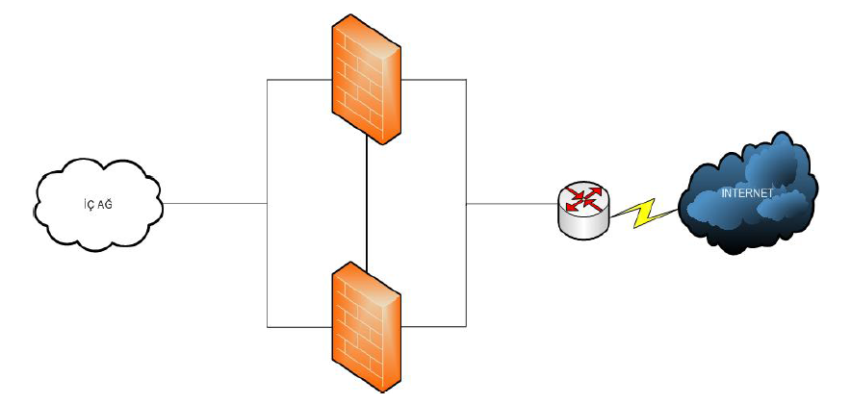
Yedekli Yapı
Yedekli (Clustered) Yapı: Bir tek güvenlik duvarının kullanılmasından kaynaklanabilecek performans sorunlarının aşılması ve sürekliliğin sağlanması için bu yapı kullanılmalıdır. Bu yapıda, birden fazla güvenlik duvarı (genellikle iki tane) paralel bir şekilde konumlandırılır ve bu güvenlik duvarlarının birlikte çalışması sağlanır. Böylelikle herhangi bir güvenlik duvarı çökse bile diğer güvenlik duvarı ağı korumaya devam eder
Böyle bir yapı, yapılan bağlantılara ilişkin durumların her iki güvenlik duvarında da tutulması ile sağlanır. Tutulan bu durumların iki güvenlik duvarında da aynı olması sağlanmalıdır. Bu nedenle yedekli yapı içerisinde bulunan güvenlik duvarlarının tuttukları durum bilgilerini birbirlerine göndermeleri gerekmektedir. Bu amaçla güvenlik duvarları diğer ağlardan izole bir ağ üzerinden birbirine bağlanır ve bu ağ üzerinden durum bilgilerini birbirleriyle paylaşır. Bu ağ, senkronizasyon ağı olarak bilinir.

Slide 15
Yedekli Yapı
Güvenlik duvarları bu ağ üzerinden birbirlerinin durumları hakkında bilgi edinirler. Örneğin yedekli yapı içerisindeki bir güvenlik duvarı görevini yapamaz hale geldiğinde diğer güvenlik duvarı bu durumu senkronizasyon ağı üzerinden öğrenir. Eğer bu ağ bir nedenle işlevini yitirecek olursa yedekli yapı da işlevini yitirecektir. Bu nedenle yedekli yapının sağlanmasında senkronizasyon ağının önemi büyüktür. Yedekli yapıda iki tür çalışma şekli mevcuttur. Bunlar:
Yedekli çalışma (Aktif – Pasif): Aynı anda sadece tek bir güvenlik duvarı aktif olarak çalışmaktadır. Diğer güvenlik duvarı pasif modda ancak her zaman çalışmaya hazır bir şekilde beklemektedir (standby). Eğer aktif olarak çalışan güvenlik duvarı bir şekilde işlevini yapamaz hale gelirse, pasif moddaki güvenlik duvarı senkronizasyon ağı üzerinden bu durumu öğrenir ve aktif moda geçer. Bu çalışma şekli ile sadece süreklilik sağlanır.
Yük dengeleme (Aktif - Aktif): Bu çalışma şeklinde her iki güvenlik duvarı da aktif olarak çalışmaktadır. Gelen ve giden ağ trafiği iki güvenlik duvarı arasında belirli bir oranda paylaştırılmaktadır. Örneğin ağ trafiğinin %40’lık kısmı seçilen bir güvenlik duvarı, %60’lık kısmı ise diğer güvenlik duvarı üzerinden geçecek şekilde bir ayar yapılabilir. Böylelikle her bir güvenlik duvarı üzerine düşen yük miktarı ayarlanabilir. Bu şekilde güvenlik duvarlarının her biri üzerine düşen yük normal çalışma şekline göre azaltılmaktadır. Eğer bu yapıdaki güvenlik duvarlarından biri görevini yapamaz hale gelirse bütün ağ trafiği diğer güvenlik duvarının üzerinden geçer. Bu çalışma şekli ile hem süreklilik sağlanır hem de performans arttırılır.
Yedekli yapıda çalışan güvenlik duvarlarının konfigürasyonları birebir aynı olacak şekilde yapılmalıdır. Ancak bu şekilde yedekli çalışma ve yük dengeleme mümkün olabilir. Yedekli yapı kullanılarak hem süreklilik sağlanır hem de performans arttırılır.

Slide 16
KURAL TABLOLARI
Güvenlik duvarı ağ trafiğini kural tablosuna göre denetler. Başka bir deyişle güvenlik duvarının kural tablosu, hangi ağ trafiğine izin verilip hangi ağ trafiğinin engellenmesi gerektiği bilgisini içermektedir. Bu açıdan kural tablosunun dikkatli bir şekilde oluşturulması kurum açısından önem taşımaktadır. Kural tablosunun sistematik bir şekilde oluşturulması ve dokümante edilmesi gerekmektedir.
Güvenlik duvarının kural tablosu, önceden hazırlanmış bir erişim kontrolü politikası esas alınarak oluşturulmalıdır. Bu amaçla kurumun erişim kontrolü politikası öncelikle güvenlik duvarının anlayabileceği kurallar dizisine dönüştürülmeli ve daha sonra güvenlik duvarının kural tablosuna yansıtılmalıdır. Bir kural tablosunda genellikle aşağıdaki alanlar bulunmaktadır:
  Kaynak IP: Erişimi başlatan bilgisayarın IP adresi (örneğin bir ftp istemcisi)
  Hedef IP: Erişim sağlanacak bilgisayarın IP adresi (örneğin bir ftp sunucusu)
  Servis: Erişim sağlanacak servis (örneğin ftp servisi)
  Zaman: Erişim sağlanacak zaman aralığı (örneğin mesai saatleri)
  Davranış: Söz konusu erişime izin verilip verilmeyeceği bilgisi (örneğin geçir veya düşür)
  Kayıt: Söz konusu erişimle ilgili kayıt tutulup tutulmayacağı bilgisi (örneğin kayıt tut veya e-posta gönder)

Slide 17
KURAL TABLOLARINDA DİKKAT EDİLMESİ GEREKENLER
Kural tablosu, güvenlik duvarının temelini oluşturmaktadır. Hatalı oluşturulmuş bir kural tablosu, güvenlik duvarının istenmeyen bağlantıları geçirmesine neden olur. Bu nedenle kural tablosunun dikkatli bir şekilde oluşturulması ve erişim kontrolü politikasını en iyi şekilde yansıtması sağlanmalıdır. Ancak bu şekilde güvenlik duvarı istenen güvenliği sağlayabilir. Güvenlik duvarının kural tablosu oluşturulurken aşağıdakiler göz önünde bulundurulmalıdır:
  Kural tablosundaki kuralların sıralamasına dikkat edilmelidir. Bazı güvenlik duvarlarında ağ trafiğine uyan ilk kural uygulanırken bazı güvenlik duvarlarında ise ağ trafiğine uyan son kural uygulanmaktadır. Bu nedenle kurallar, kullanılan güvenlik duvarının davranışına uygun olarak sıralanmalıdır.
Örneğin kural sıralamasının önemli olduğu bu kural tablosunda “DIŞ AĞ”dan iç ağdaki “WEB SUNUCU”ya yapılan “WEB” erişimlerine izin verilmiş olmasına karşın “İZİN VERİLENLER DIŞINDAKİ TÜM AĞ TRAFİĞİNİ DÜŞÜREN” kural en başa konulduğu için öncelikle bu kurala bakılacak ve bütün ağ trafiği düşürülecektir. Bu örnekte kural sırasının önemi karşımıza çıkmaktadır. Kurallar doğru olduğu halde kuralların kural tablosundaki sıralaması yanlış olduğundan kural tablosu istenen davranışı gösterememektedir. Örnekteki kural tablosunun istenen davranışı gösterebilmesi için ilk kural ile son kural yer değiştirmelidir. Böylelikle istenen erişime izin verilecek ve bu erişim dışında kalan diğer erişimler engellenecektir.

Slide 18
KURAL TABLOLARINDA DİKKAT EDİLMESİ GEREKENLER
Kural tablosunda sadece ihtiyaç duyulan ağ trafiğine izin verilmeli, bunun dışında kalan tüm ağ trafiğinin geçişi engellenmelidir. Bu amaçla kural tablosunun en sonuna, “İzin verilenler dışındaki tüm ağ trafiğini düşür” şeklinde bir kural (Cleanup Rule) girilmelidir. Böylelikle belirtilen ağ trafiği dışındaki bütün ağ trafiği güvenlik duvarı tarafından düşürülecektir. Zaten güvenlik açısından da bir güvenlik duvarından beklenen en uygun davranış bu şekilde olmalıdır.
Bir ağda bazı erişim istekleri diğer erişim isteklerinden daha sık yapılıyor olabilir. Eğer durum böyleyse, bu erişim isteklerinin daha hızlı bir şekilde yerine getirilmesi gerekebilir. Bu amaçla kural tablosunda daha sık sağlanan erişimlere ilişkin kurallar diğer kurallardan daha önce konumlandırılmalıdır. Böylelikle sık sağlanan erişimlerin diğer erişimlere göre güvenlik duvarında daha önce kontrol edilmesi sağlanmış olur. Sık kullanılan kuralların kural tablosunun en başına konulması hem güvenlik duvarının performansını arttıracak hem de sık yapılan erişim isteklerine daha hızlı cevap verilmesini sağlayacaktır.
Kural tablosu mümkün olduğunca sade tutulmalıdır. Bu amaçla sadece ihtiyaç duyulan kuralların kural tablosunda bulundurulmasına dikkat edilmelidir. Böylelikle hem kural tablosunun gereksiz yere büyümesi engellenir hem de güvenlik duvarının performansı arttırılmış olur. Ayrıca sadece izin verilen ağ trafiğinin geçirilmesi sağlanacağından güvenlik tam anlamıyla sağlanmış olur.
Güvenlik duvarının kendisinin de gelebilecek saldırılardan korunması gerekmektedir. Bunun için kural tablosunda, doğrudan güvenlik duvarını hedef alan yetkisiz erişim isteklerini engelleyen bir kural (Stealth Rule) bulunmalıdır. Bu kural, kural tablosunda mümkün olduğunca ilk sıralarda yer almalıdır.

Slide 19
KURAL TABLOLARINDA DİKKAT EDİLMESİ GEREKENLER
Kural tablosundaki mevcut kurallar mümkün olan en fazla kısıtlamayı getirecek şekilde sıkılaştırılmalıdır. Gevşek bırakılan kurallar istenmeyen erişimlere izin verilmesine neden olabilir. Ayrıca gereğinden fazla erişime olanak tanıyan kurallar sisteme yetkisiz erişim yapılma riskini de arttırmaktadır. Örneğin DMZ bölgesindeki bir web sunucuya iç ağdan sadece belirli bir kullanıcının erişim ihtiyacı olmasına karşın bütün iç ağın erişimine izin verilmesi yetkisiz erişimlere neden olacaktır. Bu nedenle sadece gerekli kullanıcıların gerekli sunuculardaki gerekli servislere erişimine izin verilmelidir. Başka bir deyişle kuralların kaynak adres, hedef adres ve servis alanlarına kısıtlama getirilmelidir. Bunun dışında, eğer mümkünse, kritik erişimlerde kimlik doğrulama uygulanmalıdır.
Bu kural tablosundaki ilk kurala dikkatli bakılacak olursa “DIŞ AĞ”dan, iç ağdaki “WEB SUNUCU”nun bütün portlarına yapılan erişim isteklerine izin verilmektedir. Böyle bir durumda “DIŞ AĞ”daki herhangi bir saldırgan iç ağdaki “WEB SUNUCU”da açık olan bir porttaki açıklıktan faydalanarak bu porta kötü niyetli erişim sağlayabilir. Çünkü “WEB SUNUCU”nunu tüm portlarına olan erişime güvenlik duvarı tarafından izin verilmiş durumdadır. Bu durum güvenlik açısından uygun değildir. Bu nedenle “WEB SUNUCU”ya sadece “WEB” erişim isteklerinin yapılmasına izin verilmeli, bunun dışındaki erişimler engellenmelidir. Çünkü bir “WEB SUNUCU” ancak “WEB” hizmeti vermektedir. Bu durumda “WEB” hizmeti dışındaki erişimlere izin verilmesi mantıksız olacaktır. Bu nedenle ilk kuraldaki “Servis” alanındaki “HERHANGİ”, “WEB” olarak değiştirilmelidir. Bu şekilde “WEB SUNUCU”nun sadece http portuna olan erişime izin verilmesi sağlanmış olur.

Slide 20
KURAL TABLOLARINDA DİKKAT EDİLMESİ GEREKENLER
Kural tablosunda engellenen ağ trafiğine ilişkin geriye cevap döndürülmemeli, ağ paketlerinin sessizce düşürülmesi sağlanmalıdır. Aksi takdirde geriye döndürülen cevaplar uzaktan sisteme erişmeye çalışan bir saldırgana güvenlik duvarının varlığı hakkında bilgi verecektir. Unutulmamalıdır ki herhangi bir saldırganın sistem hakkında elde edindiği her bir bilgi sisteme saldırma olasılığını arttırmaktadır.
Denetlenebilirliğin arttırılması amacıyla sadece kritik ağ trafiğine ilişkin kayıtların tutulması ve bu kayıtların sonradan incelenmesi sağlanmalıdır. Böylelikle ağa yapılan olası saldırıların gözden kaçırılması engellenmiş olur ve yapılan erişimler hakkında detaylı bilgi elde edilir. Bunun için kritik olarak nitelendirilecek ağ trafiği önceden belirlenmelidir.
Kural tablosundaki kuralların anlaşılabilirliğini arttırmak amacıyla her bir kurala ilişkin açıklama eklenmelidir. Açıklama kısmında hangi güvenlik duvarı yöneticisinin, hangi tarihte ve hangi amaçla bu kuralı eklediği bilgisi bulunmalıdır. Böylelikle kural tablosunda yapılan değişikliklerin takip altına alınması da sağlanmış olur.

Slide 21
Ağ Adres Çevrimleri
Statik - Dinamik

Slide 22
Ağ Adres Çevrimleri
İç ağdaki bilgisayarların gerçek IP bilgilerinin dış dünyadan gizlenmesi ve gerçek IP adreslerinden tasarruf edilmesi amacıyla güvenlik duvarında ağ adres çevrimi (NAT) gerçekleştirilir.
Gerçek IP adreslerinden tasarruf edilmesi amacıyla iç ağda özel IP adres aralıkları kullanılır. Bunlar:
  10.0.0.0 – 10.255.255.255
  172.16.0.0 – 172.31.255.255
  192.168.0.0 – 192.168.255.255
Normalde bu IP adresleri kullanılarak dış dünya ile bağlantı sağlanamaz. Çünkü bu IP adresleri için yönlendirme yapılamaz. Bu nedenle bu IP adresleri için ağ adres çevrimi gerçekleştirilmelidir. Ağ adres çevrimi ile özel IP adresleri, dış dünya ile bağlantı kurmayı sağlayacak gerçek IP adreslerine dönüştürülür. Böylelikle iç ağdaki bilgisayarlarda gerçek IP adresi kullanılmadan dış dünya ile iletişim sağlanmış olur. Bu şekilde gerçek IP adreslerinden tasarruf edilir. Ayrıca iç ağdaki bilgisayarların gerçek IP adresleri dış dünyadan gizlenmiş olur. Bu da güvenliği arttır.

Slide 23
Statik Ağ Adres Çevrimi: Statik ağ adres çevriminde her bir bilgisayarın IP’si ayrı bir gerçek IP adresine dönüştürülmektedir. Başka bir deyişle iç ağdaki bilgisayarlar dış dünyaya birbirinden farklı IP adresleri ile çıkmaktadır. Sadece belirli sayıdaki bilgisayarlar için statik ağ adres çevriminin yapılması daha uygun olmaktadır. Çünkü her bir bilgisayarın dışarı çıkması için ayrı bir gerçek IP adresi kullanılmakta ve bu da eldeki gerçek IP adreslerinin daha çabuk tükenmesine yol açmaktadır. Bu özelliğine rağmen statik ağ adres çevrimi güvenlik duvarına çok fazla yük getirmemektedir. Çünkü bilgisayarların dış dünyaya açılırken kullanacağı IP adresleri önceden belirlenmiştir. Bu nedenle yapılan ağ adres çevrimi “Statik” olarak adlandırılmaktadır
Statik ağ adres çevrimi iki yönlü olarak yapılmaktadır. Yani hem iç ağdaki bilgisayarlar dış dünyaya erişirken hem de dış dünyadaki bilgisayarlar iç ağa erişirken statik ağ adres çevrimi gerçekleştirilmektedir. Bu anlamda bağlantıyı başlatan taraf hem iç ağ hem de dış dünya olabilir. Ancak bazı durumlarda güvenlik açısından dış dünyanın iç ağa erişmemesi istenebilir. Bu durumda statik ağ adres çevrimi yerine dinamik ağ adres çevrimi kullanılmalıdır.

Slide 24
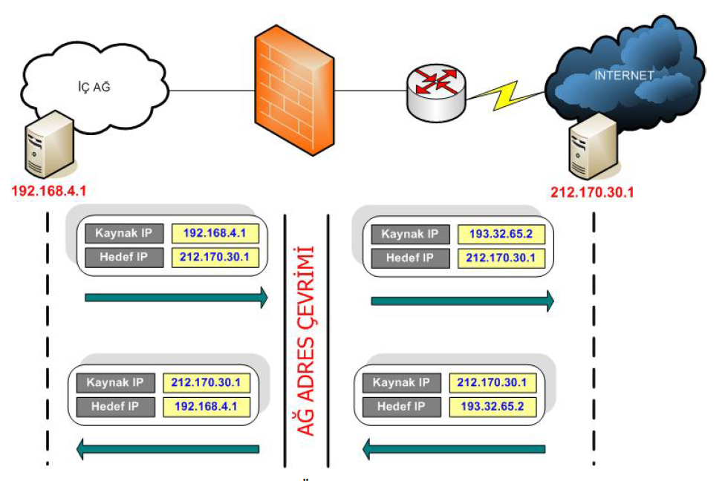
Statik Ağ adres çevrimi
Burada iç ağdaki “192.168.4.1” IP adresli bilgisayar dış dünyadaki “212.170.30.1” IP adresli bilgisayara erişim sağlamak istemektedir. Tanımlanmış ağ adres çevrimi kuralları ile iç ağdaki bilgisayarın dışarı çıkarken gönderdiği IP paketlerinin kaynak adresi “193.32.65.2” olarak değiştirilmektedir. Böylelikle iç ağdaki bilgisayarın dış dünyaya açılabilmesi sağlanmaktadır. Dış dünyadaki bilgisayar gönderilen IP paketini alıp hedef IP adresi “193.32.65.2” olan bir cevap IP paketi oluşturur. Bu paket güvenlik duvarına geldiğinde öncelikle ağ adres çevrimi kuralları ile karşılaştırılır. Karşılaştırma sonucunda gelen paketin hedef IP adresi “192.168.4.1” olarak değiştirilir ve gelen IP paketi iç ağdaki ilgili bilgisayara yönlendirilir. Böylelikle gelen cevap IP paketinin orijinal hedefine ulaştırılması sağlanmış olur.

Slide 25
Dinamik Ağ Adres Çevrimi
Dinamik ağ adres çevriminde iç ağdaki bilgisayarların IP adresleri tek bir IP adresine dönüştürülmektedir. Başka bir deyişle iç ağdaki bilgisayarlar aynı IP adresi ile dış dünyaya çıkmaktadır. Bunun yanında dinamik ağ adres çevrimi yapılırken port adres dönüşümü de (PAT) gerçekleştirilmektedir. Yani iç ağdaki bilgisayarlar aynı IP adresi ile fakat farklı bir port numarası kullanarak dışarı çıkmaktadır. Böylelikle bağlantıların birbirinden ayırt edilmesi sağlanmaktadır.
Dinamik ağ adres çevrimi iç ağdaki bilgisayarların tamamının ya da tamamına yakınının dış dünyaya çıkması için uygundur. Ancak dinamik ağ adres çevrimi, statik ağ adres çevrimine göre daha çok performans gerektirmektedir. Çünkü bilgisayarların dışarı çıkarken kullanacakları kaynak port numaraları dinamik olarak belirlenmektedir. Ancak buna rağmen dinamik ağ adres çevrimi bütün bir ağı tek bir IP adresinin arkasına gizleyebilmekte ve eldeki gerçek IP adres aralığından büyük miktarda tasarruf sağlamaktadır.
Dinamik ağ adres çevrimi, statik ağ adres çevriminden farklı olarak tek yönlü olarak çalışmaktadır. Yani sadece iç ağdaki bilgisayarlar dış dünyaya erişim sağlayabilirken dış dünyadaki bilgisayarlar iç ağa erişim sağlayamamaktadır. Bu anlamda bağlantıyı başlatan taraf sadece iç ağdaki bilgisayarlar olabilir. Dış dünyadaki bilgisayarlar sadece bu bağlantı isteklerine cevap verebilir ama asla bağlantıyı başlatan taraf olamaz. Böylelikle iç ağdaki bilgisayarların dış dünyadan korunması sağlanmış olur.

Slide 26
Port Yönlendirme
Statik ağ adres çevriminin özelleşmiş bir halidir. Dış dünyadan iç ağdaki web, ftp, e-posta gibi sunuculara erişim sağlanması amacıyla kullanılır. Port yönlendirmede erişim sağlanmak istenen sunucuya ilişkin gerçek IP adresi, güvenlik duvarının dış dünyaya açılan IP adresi olarak belirlenir. Dış dünyadaki herhangi bir kullanıcı söz konusu sunucuya ulaşmak için aslında güvenlik duvarının gerçek IP adresine erişim sağlar. Daha sonra güvenlik duvarı gelen bağlantı isteğini inceler ve kendisi için olup olmadığına bakar. Sonuç olarak bağlantı isteği eğer güvenlik duvarı için değilse ilgili sunucuya yönlendirilir. Böylelikle iç ağdaki sunucuya dış ağdan erişim sağlanmış olur. Bu tür erişimler için statik ağ adres çevrimi yerine port yönlendirmenin kullanılması daha güvenli olmaktadır.

Slide 27
Ağ Trafiği Kayıtları
Ağ trafiğine ilişkin kayıtların tutulması hemen hemen bütün güvenlik mekanizmalarında bulunan bir özelliktir. Güvenlik duvarında da, istenen ağ trafiğine ilişkin kayıtların tutulması sağlanabilir. Gelen ve giden ağ trafiğine ilişkin olarak tutulan kayıtlar denetim kayıtları (audit trail) olarak da adlandırılmaktadır. Tutulan denetim kayıtlarının sonradan incelenmesi, ağlar arasında akan trafik hakkında bilgi verir. Böylelikle ağın izlenebilirliği ve dolayısıyla güvenliği arttırılmış olur.
Örneğin kurum ağına yapılan ve gözden kaçmış bir saldırı, sonradan denetim kayıtları incelenerek tespit edilebilir. Ya da ağdaki bir sunucuya yapılan erişim istekleri ile ilgili detay bilgiler (erişimi yapan bilgisayar, erişimin tarihi, erişimin sıklığı, vb...) elde edilebilir. Ayrıca denetim kayıtları belirli kriterlere göre sorgulanarak (kaynak bilgisayar, hedef bilgisayar, erişim sağlanan servis, vb...) istenen kayıtlara daha çabuk erişim sağlanabilir. Bu nedenle bir ağ yöneticisi için denetim kayıtlarının önemi büyüktür. Denetim kayıtlarından periyodik (haftalık, aylık, vb...) raporlar çıkartılarak ağa yapılan erişimlerin profili çizilebilir.

Slide 28
Güvenlik duvarında denetim kayıtları
Denetim kayıtlarından tam anlamıyla yarar sağlanabilmesi açısından güvenlik duvarının tarih ve saat bilgisinin doğru olarak ayarlanmış olması gerekmektedir. Bu amaçla bir NTP sunucu kullanılabilir.
Sadece gerek görülen ve kritik olarak nitelendirilen ağ trafiklerine ilişkin kayıtların tutulması sağlanarak kayıtların gereksiz yere büyümesi engellenmelidir. Böylelikle daha küçük boyutlu kayıtlar oluşturulacağından bu kayıtların sonradan incelenmesi daha kolay olacaktır. Ayrıca güvenlik duvarında aşırı miktarda kayıt tutulması engellenerek performansın en az şekilde etkilenmesi sağlanmış olur. Çünkü kayıt tutma işlemi güvenlik duvarının performansını düşüren bir işlemdir ve gereksiz yere tutulan her bir kayıt performans düşüşlerine neden olacaktır.
Denetim kayıtları yapılan erişimlerin kanıtları niteliğindedir. Denetim kayıtlarının kötü niyetli birinin eline geçmesi, sisteme yapılan erişimlere ait kanıtların yok olması anlamına gelmektedir. Bu nedenle, pratik olmamasına karşın, denetim kayıtlarının bir kopyası sadece okunabilir bir ortamda (örneğin bir kere yazılabilir CD) saklanmalıdır.
Denetim kayıtları güvenlik duvarından ayrı bir bilgisayarda (örneğin yönetim konsolu üzerinde) tutulmalı ve yetkisiz erişimlerden korunmalıdır
Herhangi bir güvenlik olayının gerçekleşme aşamasında tespit edilebilme şansını arttırmak için denetim kayıtlarının düzenli aralıklarla incelenmesi gerekmektedir. Böylelikle gerçekleşen güvenlik olayının erken aşamalarda durdurulması sağlanabilir. Bu amaçla denetim kayıtlarının, en azından haftalık periyotlarla, incelenmesi ve raporlanması gerekmektedir. Bu şekilde güvenlikle ilgili olarak gerçekleşen olayların gözden kaçırılması engellenmiş olur.
Ağ yöneticilerinin gerçekleşen kritik olaylarla ilgili anında bilgilendirilmesi için alarm mekanizması kullanılmalıdır. Örneğin alarm mekanizması aracılığıyla gerçekleşmekte olan bir saldırıya ilişkin bilgiler ağ yöneticilerine e-posta yoluyla gönderilebilir. Bu şekilde ağ yöneticilerinin gerçekleşen kritik olaylara daha çabuk müdahale etmesi sağlanır.

Slide 29
Kaynaklar
Güvenlik Duvarı Güvenliği Kılavuzu-Tübitak
ULUSAL ELEKTRONİK VE KRİPTOLOJİ ARAŞTIRMA ENSTİTÜSÜ

